Slide 1
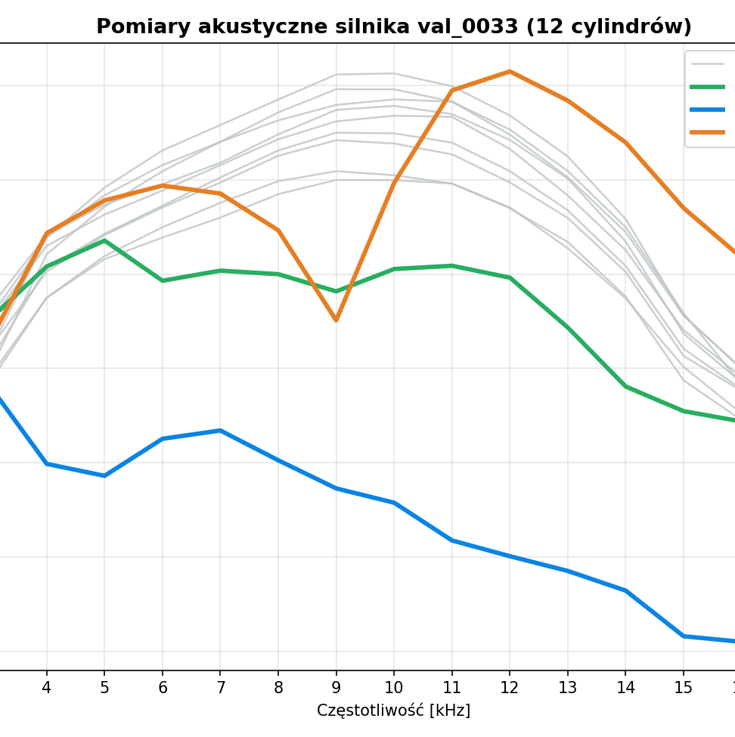
AESTEEL · HACKATHON AI BOOST
ENGIN
Cylinder po cylindrze.
Decyzja, nie tylko wykres.
Akustyczna diagnostyka wtrysku · CPU · explainable
01
Notes:
Otwórz problem jednym zdaniem: mechanik nie potrzebuje 21 przebiegów, tylko decyzji, który cylinder sprawdzić i dlaczego.
[Sources]
Repozytorium projektu: 2_przebiegi_silnika.png (wizualizacja danych dostarczonych w zadaniu)
[/Sources]

Slide 2
Pomiary są bogate. Decyzja serwisowa musi być prosta.
DZIŚ
Z ENGIN
21 punktów widma
× nawet 16 cylindrów
× wiele możliwych usterek
01
Który cylinder?
Ranking priorytetu kontroli
02
Jaka usterka?
Label + severity + score modelu
Ręczne porównanie jest wolne, niespójne i trudne do obrony przed kolejną decyzją serwisową.
03
Dlaczego?
Pasmo anomalii i lokalna referencja
02
Notes:
Zestaw ręczny proces z trzema decyzjami, które ENGIN podaje na jednym ekranie.
[Sources]
Opis zadania i kontrakt danych w README.md
[/Sources]

Slide 3
Jedno przejście: od CSV do działania mechanika
1
2
3
4
Walidacja
Diagnoza
Wyjaśnienie
Działanie
Komplet silnika
i jakość widma
Label, severity
i reguła OOD
Referencja silnika
i anomalne pasma
Priorytet kontroli
i rekomendacja
Całość działa lokalnie na CPU i nie wysyła danych pomiarowych na zewnątrz.
03
Notes:
Przejdź szybko przez cztery kroki. Podkreśl, że walidacja dzieje się przed uruchomieniem modelu.
[Sources]
Kod projektu: engin/validation.py, engin/service.py, engin/model.py, engin/explainability.py
[/Sources]

Slide 4
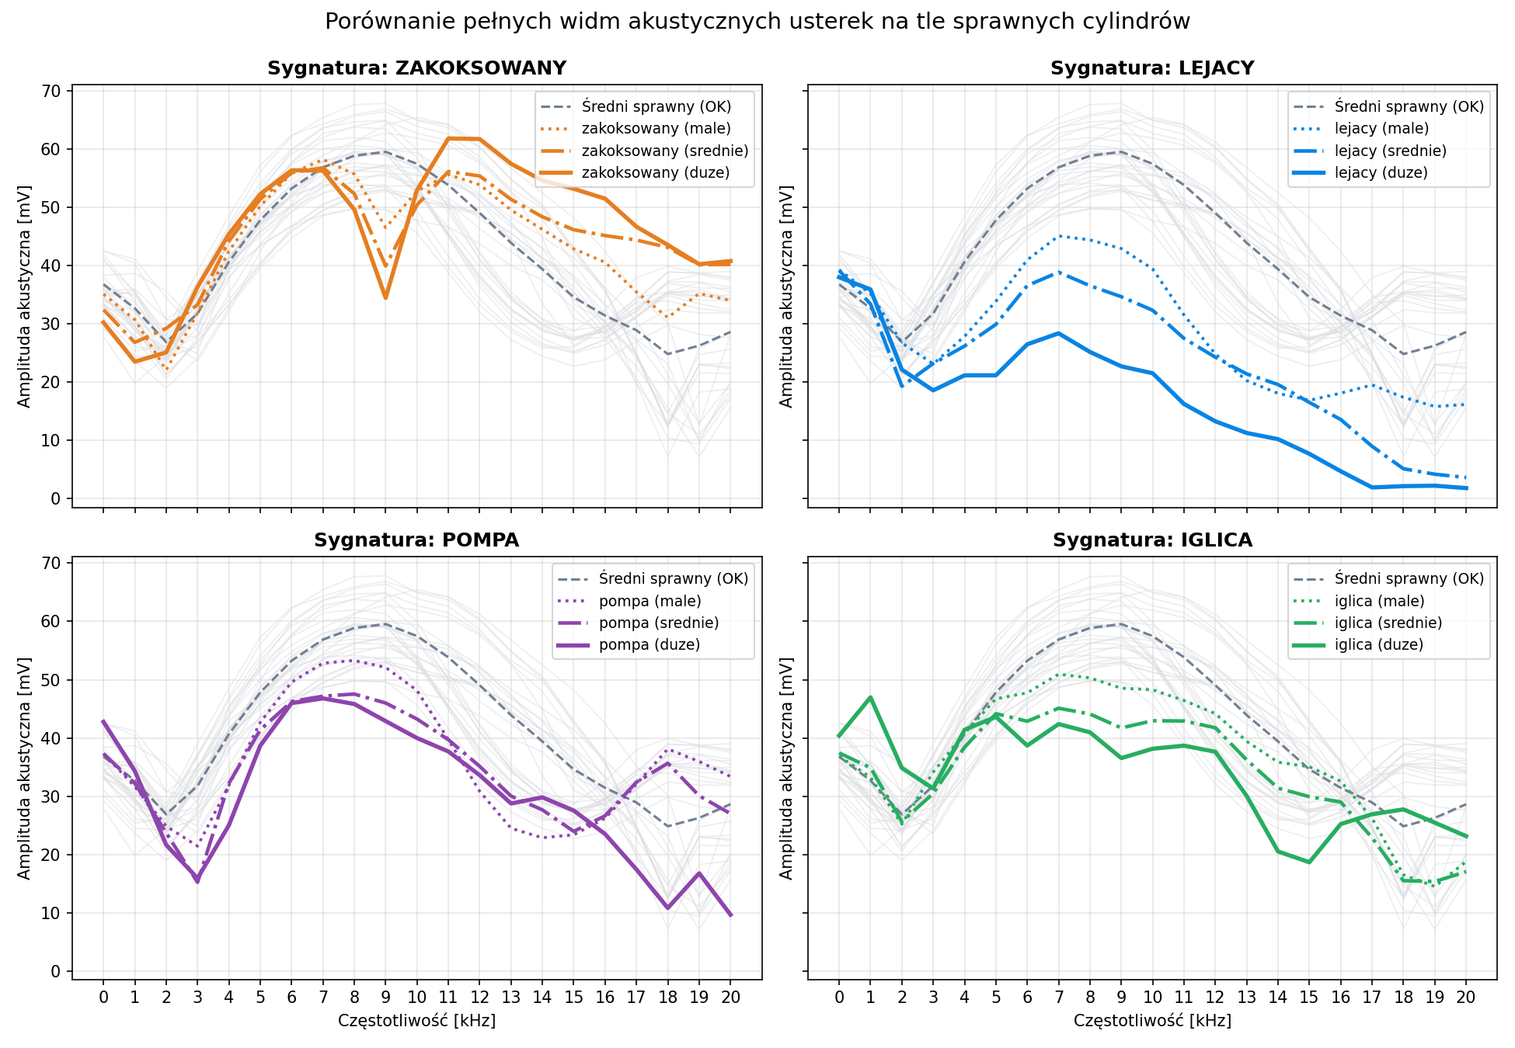
Model wskazuje usterkę — ekran pokazuje dowód
Referencja lokalna
Badany cylinder jest porównywany z medianą pozostałych cylindrów tej samej jednostki.
Widoczne uzasadnienie
Mechanik widzi trzy anomalne pasma, score modelu, severity i rekomendowany następny krok.
04
Notes:
W aplikacji wybierz cylinder z najwyższym priorytetem i pokaż widmo względem mediany pozostałych cylindrów.
[Sources]
Repozytorium projektu: 1_przebiegi_usterek.png
Implementacja: engin/explainability.py i engin/charts.py
[/Sources]

Slide 5
Jakość utrzymuje się także przy brakujących pomiarach
33.65 / 40
walidacyjne punkty ML
32 / 32
testów przechodzi
0
GPU wymaganych
Grouped CV po engine_id · średnia z 5 seedów · bez deklarowania wyniku hidden test
05
Notes:
Powiedz uczciwie, że liczby pochodzą z grouped validation, nie z ukrytego testu. Najważniejszy wniosek: maskowanie 5% nie obniża jakości.
[Sources]
Repozytorium projektu: ml_polish_summary.csv
Repozytorium projektu: wynik python -m unittest discover -v
[/Sources]

Slide 6
ENGIN jest gotowy do demo
Model + produkt + plan awaryjny
01
02
03
Skuteczna diagnoza
Decyzja dla mechanika
Bezpieczne uruchomienie
Macro F1 0.981 w grouped CV
priorytet, dowód i rekomendacja
CPU, walidacja CSV, fallback demo
Następny krok: otwieramy działającą aplikację i diagnozujemy silnik.
06
Notes:
Zamknij decyzją: przejdź od razu do działającej aplikacji, bez długiego podsumowania.
[Sources]
Repozytorium projektu: README.md, docs/DEMO_SCENARIO.md
[/Sources]

